Slide 1
Makine Öğrenmesi Vize Projesi
Çağatay Türkan
1908020005

Slide 2
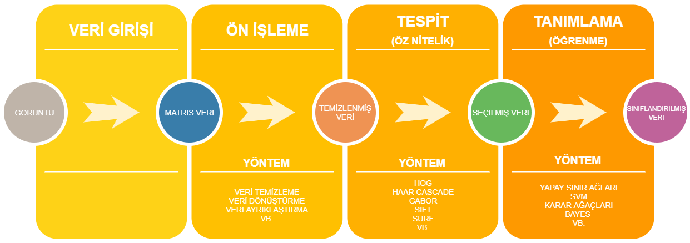
Nesne Tanıma (Object Detection) Nedir?
Nesne Tanıma/Algılama, görüntüdeki belirli sınıfların nesnesini belirleme ve bulma ile ilgili yaygın bir Bilgisayar Görüsü problemidir. Nesneyi yorumlamak, nesnenin etrafında bir sınırlama kutusu oluşturmak veya görüntüdeki nesneyi içeren (segmentasyonlar) her pikseli işaretlemek de dahil olmak üzere çeşitli şekillerde yapılabilir.
Nesne tespit ve tanıma süreçlerini 5 başlık altında inceleyebiliriz

Slide 3
1. Veri Girişi
Bu aşmada hazırlanan veri gürültülerinden ayrıştırılmak, istenilen formata getirilmek gibi amaçlara sisteme girdi olarak verilir. Nesne tespit veya sınıflandırma işlemi yapacağımız için verilerimiz de doğal olarak görüntü olacaktır. Bir insan, otomobil veya ev istediğimiz veriye örnekken, üzerinde insan bulunan bir orman fotoğrafı girdi olarak tanımlanabilir. Fotoğraf makineleri ile çekilmiş fotoğraflar, dijital olarak oluşturulmuş resimler, video filmler ve taranmış metinler bu veri türlerine örnektir. Veri formatı kullanılan teknolojiye, dile, platforma vb. bir çok etkene bağlıdır fakat kullanacağımız algoritmalar için geçerli format matris haline getirilmiş görüntü pikselleridir.

Slide 4
2 Ön İşleme
Verilerin yapılacak olan işlemin amacına uygun hale gelmesi için hazırlamak veya engel teşkil etmesinin önüne geçmek için uygulanan bir takım sabit olmayan yöntemlerdir. Burada sabit olmayandan kasıt ön işlem süreçlerinin birden fazla duruma göre (Ör: veriye, ortama vb.) göre değişkenlik göstermesidir.
Veri ön işlemenin nedenlerini siralamak gerekirse; gürültülü parazitli veriler, tam olmayan eksik veriler ve tutarsız veriler olarak sayabiliriz. Peki bunlari nasıl yapabiliriz?
Veri ön işleme için bir çok algortima veya yöntem mevcuttur, bu yöntemler insan gözü ile denetleme olabileceği gibi karmaşık sinir ağları bile olabilir. Bu yöntemleri de siralamak istersek; Regresyon, esikleme, kümeleme, filtreleme, binnig, karar ağaçları vb. diyebiliriz. Unutulmaması gereken bir diğer nokta ise bazılen tek başına bir yöntemi uygulamak yeterli gelmeyebilir, bu durumlarda bir kaç farklı yöntemi peş peşe kullanabiliriz.

Slide 5
3- Öznitelik
Bu aşamada ön işleme tabi tutulmuş veri üzerinde daha önceden belirlenen nesnenin/isterin elde edilmesidir.
Bu bölümde öznitelik çıkarma (feature extraction) kavramına değinmek gerekiyor. Feature extraction; “Detay çıkarma: Bir cismin önceden tanımlanmış kriterleri ve özellikleri sayesinde görüntüler üzerinden otomatik olarak tespit edilmesi ve detaylarının elde edilmesi işlemi; eşanlam: detay saptama.” ve “Öznitelik çıkarma: Örüntü tanıma ve istatistiksel işaret işlemede, sınıflandırma amacıyla alınan ölçümlerin bazı dönüşümlerle daha özlü, daha az gürültülü, daha az sayıda ayırt edici değerlere dönüştürülmesi.” [3] Bu tanımı bazı kaynaklarda özellik çıkarımı olarak da görebilirsiniz.
Bu işlemler sonunda elde edeceğimiz şey , istediğimiz nesnenin görüntü üzerine var mı, varsa nerede olduğudur. Peki bu yöntemler nedir? Öznitelik çıkarımı için kullanabileceğiniz yüzlerce algoritma var kısaca bir kaçını saymak gerekirse SIFT (Scale-Invariant Feature Transform), SURF (Speeded-Up Robust Features), Feature Matching, Haar Cascades, HOG (Histogram of Oriented Gradients) vb. diyebiliriz.

Slide 6
4 - Tanımlama
Tanımlama, tespit ettiğimiz görüntüden çıkarım yapabilmek, tanımak yani bu görüntünün ne olduğunu anlama aşaması olarak basitce tanımlanabilir. Bu bölümde temek iki kavrama değinmek gerekiyor; Sınıflandırma ve Kümeleme. Sınıflandırma veriyi önceden belirlenmiş sınıflardan birine dahil etmektir. Danışmanlı (Gözetimli, Supervised) öğrenme, kestirim ve örüntü tanıma yöntemleri ile gerçekleştirilir. Kümelemede ise benzer verileri, benzer özellik gösterenler aynı grupta toplanırlar.

Slide 7
CNN Nedir?
Evrişimsel sinir ağları, derin öğrenmenin bir alt dalıdır ve genellikle görsel bilginin analiz edilmesinde kullanılır. Yaygın kullanım alanları resim ve video tanıma, öneri sistemleri^{[1]} resim sınıflandırma, tıbbi görüntü analizi ve doğal dil işleme^{[2]} olarak sıralanabilir.

Slide 8
CNN Tasarımı
Bir kıvrımlı sinir ağı, bir giriş ve bir çıkış katmanının yanı sıra birden fazla gizli katmandan oluşur . Bir CNN'nin gizli katmanları tipik olarak bir çarpma veya başka bir nokta ürünü ile kıvrılan bir dizi kıvrımlı katmandan oluşur. Aktivasyon fonksiyonu genellikle bir RELU katmanıdır ve bunu takiben havuzlama katmanları, tamamen bağlı katmanlar ve normalleştirme katmanları gibi gizli katmanlar olarak adlandırılan ek kıvrımlar gelir, çünkü girişleri ve çıkışları aktivasyon fonksiyonu ve son kıvrım tarafından maskelenir. Son evrişim, sonuçta, nihai ürünü daha doğru bir şekilde ağırlaştırmak için genellikle geri yayılımı içerir.^{[4]}

Slide 9
Google Colaboratory Nedir ve Nasıl Kullanılır?
Google Colaboratory, ücretsiz Tesla K80 GPU üzerinde; Keras, TensorFlow, PyTorch , OpenCV vb. kütüphaneleri kullanarak derin öğrenme ve makine uygulamaları geliştirmeye yarayan bir ortamdır. Google Colab ile Python dilinde uygulamalar geliştirilebilir.
Google Colab’in diğer bulut servislerinden farklı olarak en önemli özelliği GPU’yu tamamen ücretsiz sağlamasıdır.

Slide 10
Google Colaboratory Nedir ve Nasıl Kullanılır?
Google Colab kullanmak için öncelikle Drive içerisinde app adında bir klasör oluştururuz.
Klasör içine girerek, Sağ Klik > Daha Fazla > Colaboratory seçilir. Eğer seçenek yoksa daha fazla uygulama alanından indirilir.
Projeye bir isim verilir.
Ücretsiz GPU ayarlamak için ise Edit > Notebook Settings ya da Runtime > Change runtime Type yolları izlenir.
Drive’i colab içerisinden kullanabilmek için sırasıyla aşağıdaki komutlar çalıştırılır

Slide 11
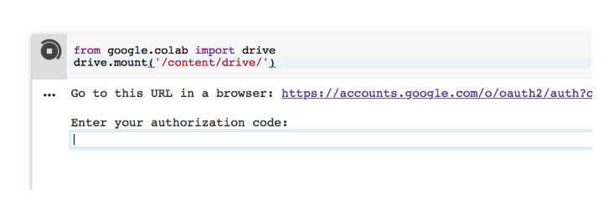

Çıkan linkte tıklanır. Gerekli izinler verilir ve verilen kod alana kopyalanır. Daha sonra aşağıdaki komut çalıştırılır ve drive’e erişilir.

